Slide 1
今後の住宅・建築物の省エネルギー対策のあり方について（第二次答申）（参考資料）（抜粋）
令和2年度第1回大阪府環境審議会温暖化対策部会資料抜粋
参考資料3-6
1

Slide 2
2

Slide 3
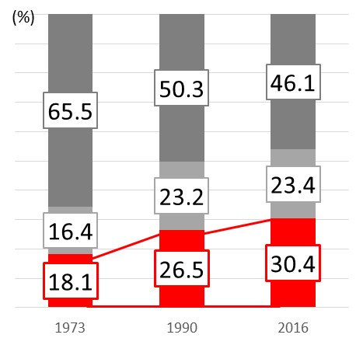
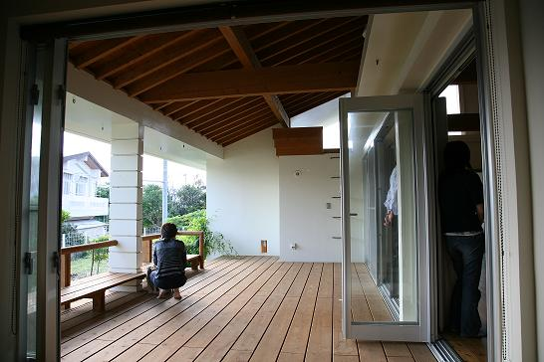
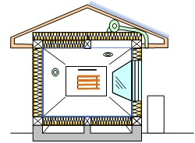
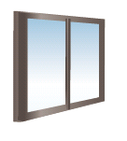
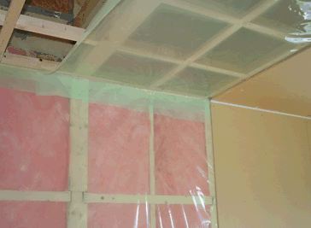
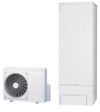
建築物のエネルギー消費性能の向上に関する法律の一部を改正する法律
公布日：2019年5月17日
背景・必要性
○ 我が国のエネルギー需給構造の逼迫の解消や、地球温暖化対策に係る｢パリ協定｣の目標＊達成のため、
住宅・建築物の省エネ対策の強化が喫緊の課題
エネルギー消費シェアの推移
＊我が国の業務・家庭部門の目標(2030年度)：温室効果ガス排出量約4割削減(2013年度比)
産業
＊本法に基づく段階的な措置の強化は、「地球温暖化対策計画(2016.5閣議決定)」「エネルギー基本計画(2018.7閣議決定)」における方針を踏まえたもの
⇒ 住宅・建築物市場を取り巻く環境を踏まえ、規模・用途ごとの特性に応じた実効性の高い総合的な対策を講じることが必要不可欠
運輸
業務・
家庭
1973
1990
2016
法律の概要
オフィスビル等
オフィスビル等に係る措置の強化
法公布後2年以内施行
建築確認手続きにおいて省エネ基準への適合を要件化
○ 省エネ基準への適合を建築確認の要件とする建築物の対象を拡大 (延べ面積の下限を2000㎡から300㎡に見直すことを想定)
複数の建築物の連携による取組の促進
法公布後6ヶ月以内施行
＊新築等の計画が誘導基準に適合する場合に所管行政庁の認定を受けることができる制度。認定を受けた場合には、省エネ性能向上のための設備について容積率を緩和
複数の建築物の省エネ性能を総合的に評価し、高い省エネ性能を実現しようとする取組を促進
○ 省エネ性能向上計画の認定（容積率特例）＊の対象に、複数の建築物の連携による取組を追加
（高効率熱源（コージェネレーション設備等）の整備費等について支援（※予算関連））
マンション等
法公布後6ヶ月以内施行
[省エネ性能向上のための措置例]
マンション等に係る計画届出制度の審査手続の合理化
監督体制の強化により、省エネ基準への適合を徹底
太陽光発電
○ 所管行政庁による計画の審査（省エネ基準への適合確認）を合理化（民間審査機関の活用）し、省エネ基準に適合しない新築等の計画に対する監督（指示・命令等）体制を強化
日差しを遮る庇
戸建住宅等
戸建住宅等に係る省エネ性能に関する説明の義務付け
ペアガラス
二重サッシ
法公布後2年以内施行
設計者（建築士）から建築主への説明の義務付けにより、省エネ基準への適合を推進
○ 小規模(延べ面積300㎡未満を想定)の住宅・建築物の新築等の際に、設計者(建築士)から
建築主への省エネ性能に関する説明を義務付けることにより、省エネ基準への適合を推進
断熱材
高効率給湯
大手住宅事業者の供給する戸建住宅等へのトップランナー制度の全面展開
法公布後6ヶ月以内施行
大手ハウスメーカー等の供給する戸建住宅等について、トップランナー基準への適合を徹底
○ 建売戸建住宅を供給する大手住宅事業者に加え、注文戸建住宅・賃貸アパートを供給する大手住宅事業者を対象に、トップランナー基準（省エネ基準を上回る基準）に適合する住宅を供給する責務を課し、国による勧告・命令等により実効性を担保
等
＜その他＞ ○ 気候・風土の特殊性を踏まえて、地方公共団体が独自に省エネ基準を強化できる仕組みを導入
3
法公布後2年以内施行

Slide 4
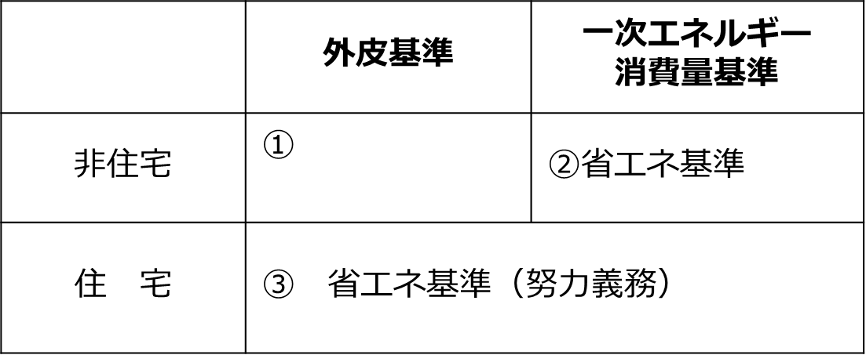
建築物省エネ法改正により条例で付加できる基準について
（１）省エネ基準適合に関する建築物省エネ法の主な改正点
２年以内施行（令和３年４月予定）のもの
〇省エネ基準への適合を建築確認の要件とする建築物の対象を拡大
非住宅建築物の延べ面積の下限を2,000㎡から300㎡に引き下げる予定
〇戸建住宅等に係る省エネ性能に関する説明の義務付け
設計者（建築士）から建築主への説明の義務付けにより、省エネ基準への適合を推進
〇気候・風土の特殊性を踏まえて、地方公共団体が独自に省エネ基準を強化できる仕組みを導入等
(※1) （※2）
（２）建築物省エネ法に基づく条例で省エネ基準に必要な事項を付加することができる
事項を定めた技術的助言（※2） 令和２年３月３１日付 国住建環第274号
○条例で付加することができる事例
①非住宅建築物の省エネ基準に、外皮基準を
付加すること
②一定規模以上の非住宅建築物の省エネ基準を
強化すること
○条例で付加することができない事例
③法に基づく適合義務制度の対象に住宅を
追加すること
※①②は建築確認申請の要件となる
建築物省エネ法において付加できる（できない）基準
4

Slide 5
（２）条例で定める基準への適合
○一定規模以上の延べ面積の建築物（新築等）について、条例で定める基準への適合を義務化
（対象建築物）
・非住宅：延べ面積10,000㎡以上（2015年4月～） ⇒延べ面積2,000㎡以上（2018年4月～）
・住 宅：延べ面積10,000㎡以上かつ高さ60ｍ超（2018年4月～）
（基準）
・断熱・日射遮蔽性能を求める外皮の基準
建築物の外壁や窓等を通しての熱損失の防止についての基準
・建築設備の一次エネルギー消費量基準
建築物に設ける空気調和設備等に係るエネルギーの効率的利用についての基準
※ 建築物省エネ法では、非住宅の一次エネルギー消費量基準のみが義務化
用途 | 延べ面積 の合計 | 建築物の環境配慮義務の 省エネルギー基準適合
 |  | 外皮（断熱・遮熱） | 一次エネルギー消費量 （設備）
非住宅 | 10,000㎡ 以上 | 条例による義務 （2015年4月～） | 建築物省エネ法による義務 （2017年度～）
 | 2,000㎡ 以上 | 条例による義務 （2018年4月～）
 | 300㎡ 以上 |  | 建築物省エネ法により義務化 （2021年４月～施行予定）
住宅 | 10,000㎡ 以上 | 条例による義務（2018年4月～） （高さ60m超に限る）
5
※大阪市も府条例と同様の条例を有する

Slide 6
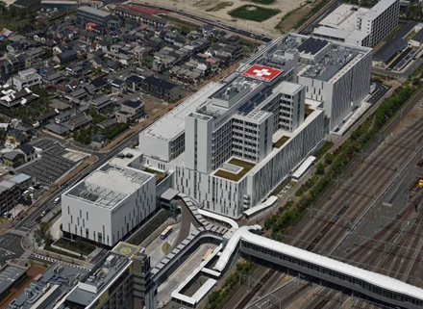
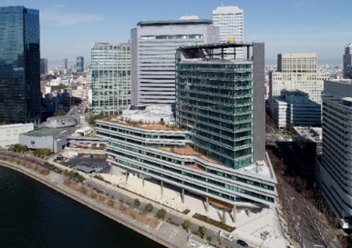
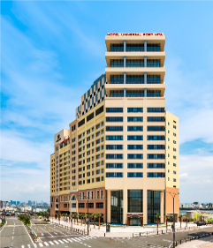
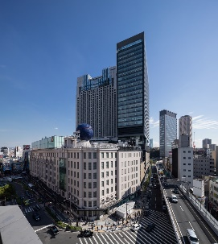
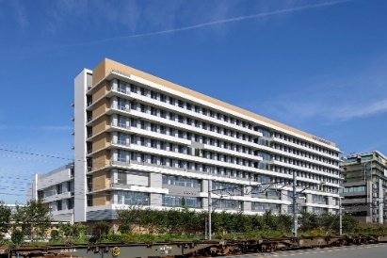
（５）建築物の顕彰制度
①おおさか環境にやさしい建築賞（2007年度～）
環境に配慮した建築物の普及促進及び府民の意識啓発を図るため、地球温暖化やヒートアイランド現象防止等、環境配慮の
模範となる建築物の建築主及び設計者を表彰（表彰式は大阪府と大阪市の共催）
（2019年度表彰）
・大阪府知事賞:1件
・大阪市長賞:1件
・部門賞（住宅、事務所、商業施設その他）:9件
大阪府知事賞：
国立循環器病研究センター
大阪市長賞：
読売テレビ新社屋
②おおさかストップ温暖化賞特別賞（愛称：“涼”デザイン建築賞）（2019年度～）
建築物の新築等にあたり、特に優れたヒートアイランド現象の緩和対策の取組みを行った建築物の建築主及び設計者を表彰
（2019年度表彰）4件
市立吹田市民病院
読売テレビ新社屋
ホテルユニバーサル
ポートヴィータ
なんばスカイオ
6

